Slide 1


Data Warehouse, data lake e data lakehouse

Slide 2

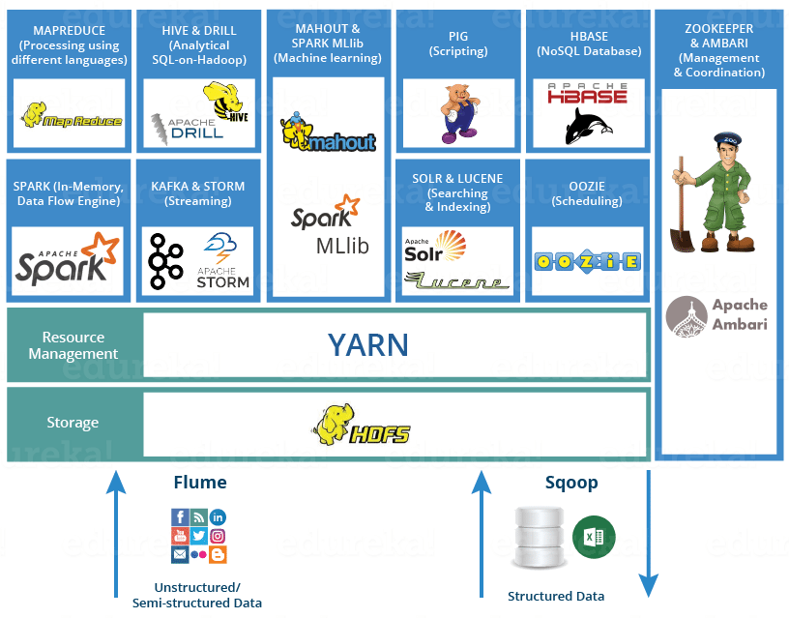

Slide 3
Business Intelligence (BI)
"Um termo genérico que inclui aplicações, infraestrutura, ferramentas e melhores práticas que permite o acesso e análise de informações para melhorar e otimizar decisões e desempenho".

Slide 4
BI ou DS?
Análise | BI | DS
Descritiva – O que aconteceu? | sim | sim
Diagnóstica – Porque aconteceu? | sim | sim
Preditiva – O que acontecerá? | não | sim
Prescritiva – O que deve ser feito? | não | sim

Slide 5
OLTP e OLAP
    OLTP (On-Line Transactional Processing)
                Estrutura tradicional de dados
                Armazena dados históricos
                Sistema transacional
                Baseado em normalização dos dados para criação de dados com baixa redundância de dados

Slide 6
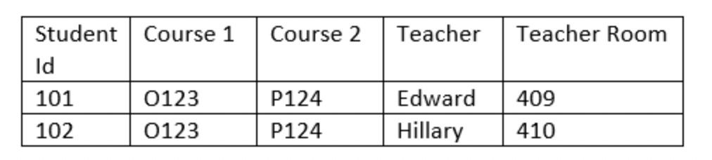
Exemplo de OLTP
    Criação de uma tabela seguindo três princípios
    1. Eliminar grupos repetidos de dados em cada tabela
    2. Criar uma tabela a parte com informações relevantes para cruzamentos
    3. Utilização de chave primária
    Exemplo: tabela com informações de estudantes

Slide 7
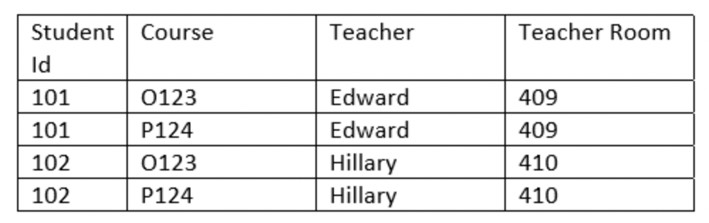
Exemplo de OLTP
    Criação de uma tabela seguindo três princípios
    1. Eliminar grupos repetidos de dados em cada tabela
    2. Criar uma tabela a parte com informações relevantes para cruzamentos
    3. Utilização de chave primária
    Exemplo: primeiro princípio – uma única coluna com os cursos

Slide 8
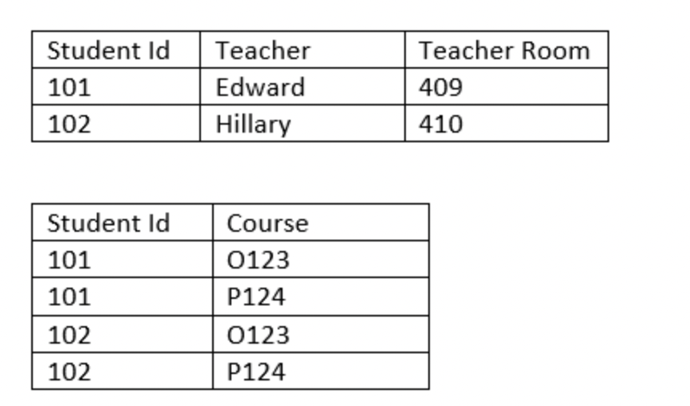
Exemplo de OLTP
    Criação de uma tabela seguindo três princípios
    1. Eliminar grupos repetidos de dados em cada tabela
    2. Criar uma tabela a parte com informações relevantes para cruzamentos
    3. Utilização de chave primária
    Exemplo: segundo princípio – tabelas auxiliares para reduzir informações redundantes

Slide 9
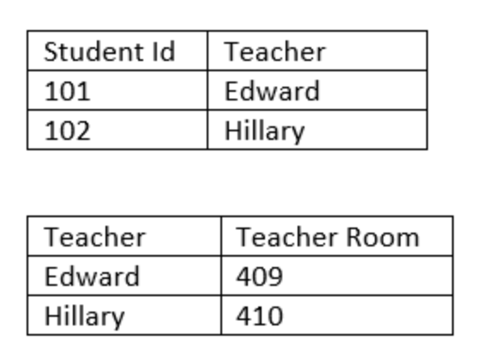
Exemplo de OLTP
    Criação de uma tabela seguindo três princípios
    1. Eliminar grupos repetidos de dados em cada tabela
    2. Criar uma tabela a parte com informações relevantes para cruzamentos
    3. Utilização de chave primária
    Exemplo: terceiro princípio – escolher a chave primária para cada base

Slide 10
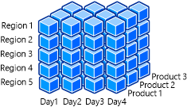
E o OLAP?
    OLAP (Online Analytical Processing) são tabelas com foco em análise de dados
    Derivadas de OLTP
    Estrutura que facilite a construção de relatórios
    Uso de estruturas multidimensionais para acesso rápido a informações (cubo)
    Exemplo: analisar a venda de um produto por dia e região

Slide 11
Data Warehousing
    Estrategia utilizada para armazenar dados de forma que também facilitem análises de BI
    Aspectos interpretativos possuem maior importância do que os transacionais
    Organização com base em assuntos ao invés de organização com base em operações
    Dois tipos de schema: star schema e snow flake schema

Slide 12
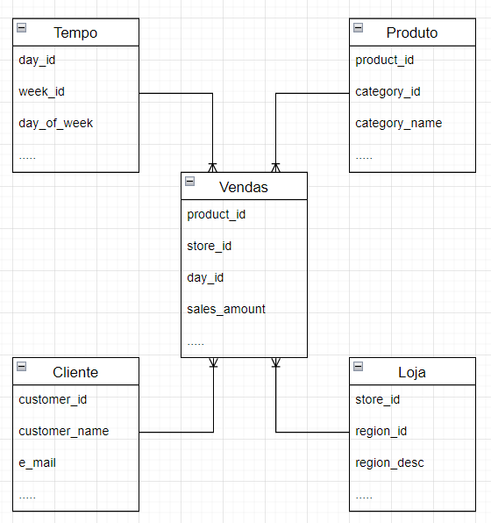
Star Schema
    Dados organizados de acordo com fatos e dimensões
    Fato centralizado
    Dimensões ao redor

Slide 13
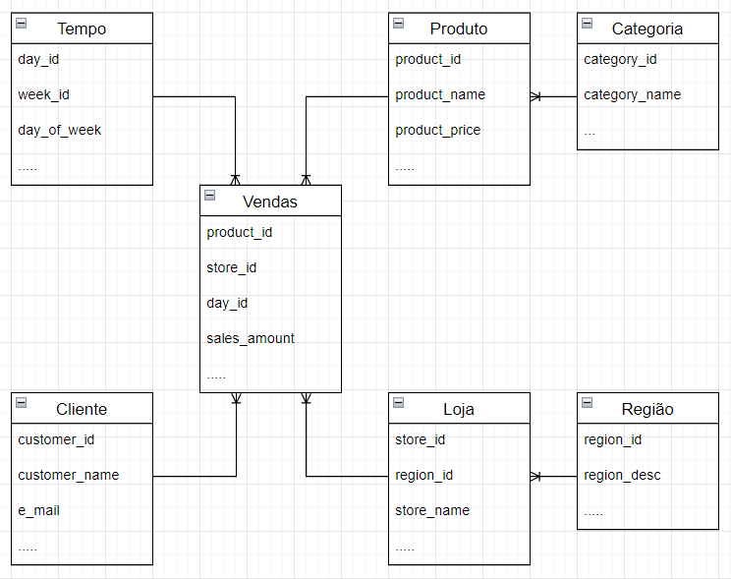
Snow Flake Schema
    Aplicação de normalização ao star flake para redução de espaço em disco

Slide 14
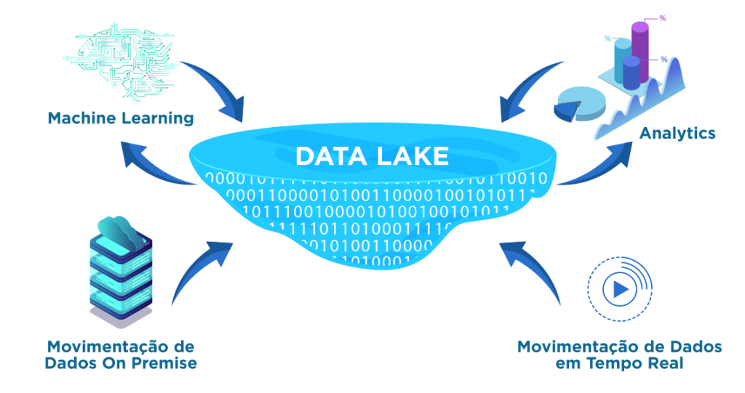
Data Lake
  Visão única dos dados
  Análises complexas
  Permite uso de aprendizagem de máquina
  Armazenamento de dados estruturados, semi e nãoestruturados

Slide 15
Data Lake vs Data Warehouse
Atributo | Data Warehouse | Data Lake
Dados | Dados estruturados | Todos os dados
Esquema | Geralmente projetado ao criar o warehouse | Gravado no momento da análise
Performance | Armazenamento local, consulta rápida | Armazenamento de baixo custo e desacoplamento de estrutura
Qualidade dos dados | Preza organização | Não existe uma pre definição organizacional
Usuários | Analistas de negócio, cientistas e desenvolvedores de dados | Engenheiros e arquitetos de dados além de analistas, cientistas e desenvolvedores
Análise | Bi, visualizações | ML, EDA, big data, análise operaacional

Slide 16
Arquitetura Data Lake
  Distribuída
  Utilização do ecossistema hadoop
  Serviços na Nuvem
  AWS: s3
  Azure: Blob Storage
  Google Cloud Storage

Slide 17
Arquitetura Data Lake
  Grande diretório com subdiretórios e arquivos de diferentes tipos
  Não possui um foco organizacional
  Maior liberdade para engenheiros de dados em organizar sua estrutura

Slide 18
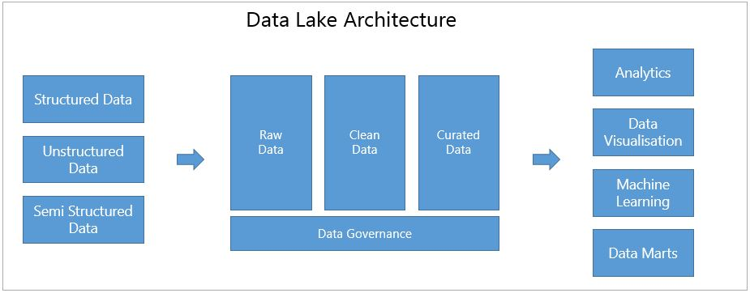
Arquitetura Data Lake
  Alguns padrões de projeto podem ser seguidos para evitar que o data lake torne-se um pântano!

Slide 19
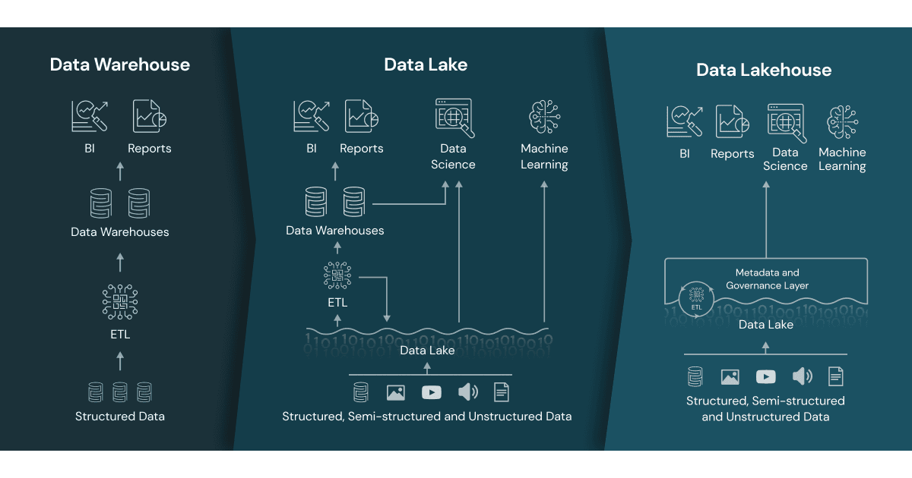
Data Lakehouse
  Melhor dos dois mundos
  Organização de um DW
  Flexibilidade, liberdade e baixo custo de armazenamento de um DL

Slide 20
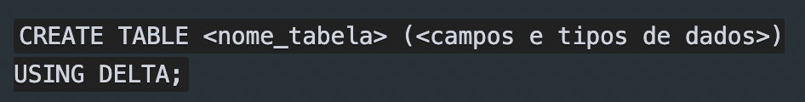
Data Lakehouse
  O Databricks utiliza tabelas Delta para implementar data lakehouses
  Atualizadas automaticamente com a ingestão de novos dados
  Não há a necessidade de realizar repair table
  Utilizam formato parquet

Slide 21
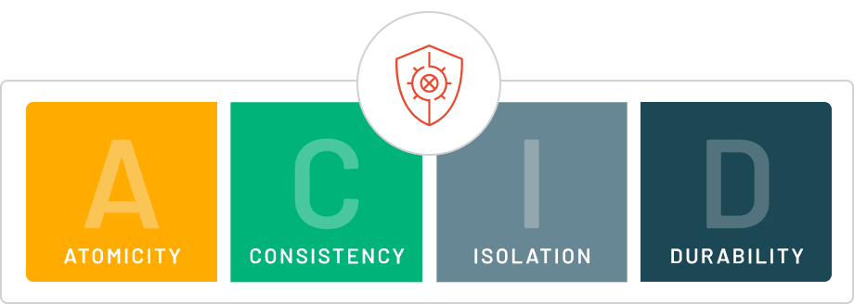
Data Lakehouse
  Utilizam um padrão baseado em ACID
  -Propriedades para garantir confiabilidade
  -Maior segurança para múltiplos usuários

